Slide 1
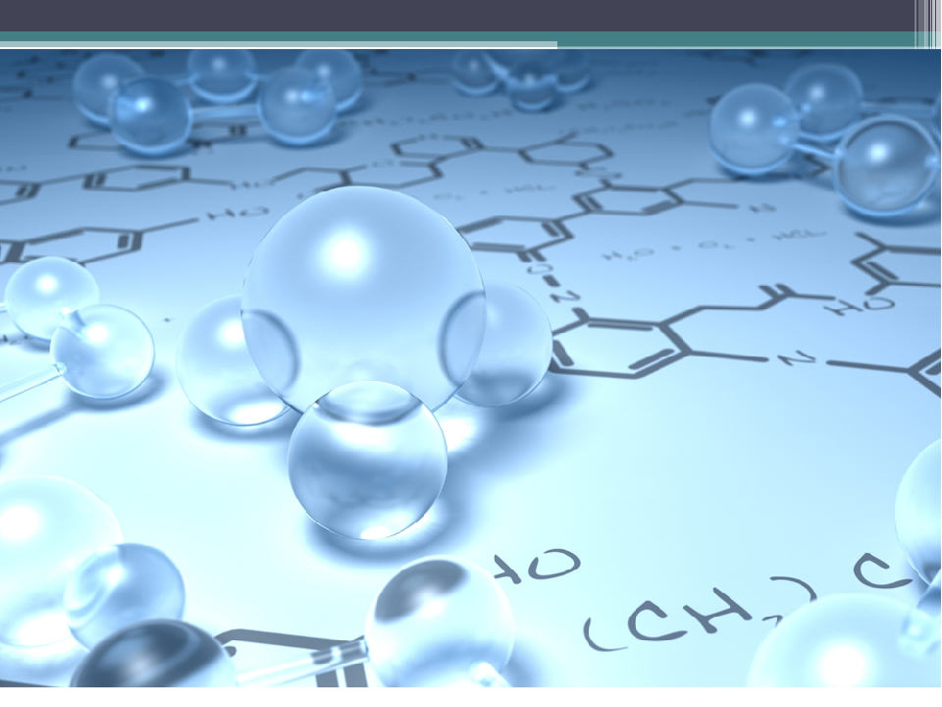
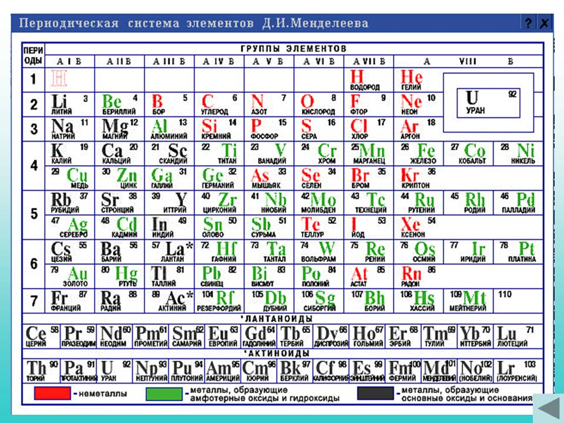
ЭЛЕМЕНТЫ 1 ГРУППЫ ГЛАВНОЙ ПОДГРУППЫ ПЕРЕОДИЧЕСКОЙ СИТЕМЫ ХИМИЧЕСКИХ ЭЛЕМЕНТОВ Д.И.МЕНДЕЛЕЕВА

Slide 2
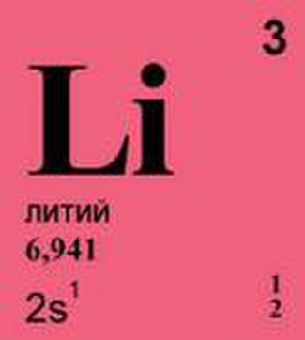
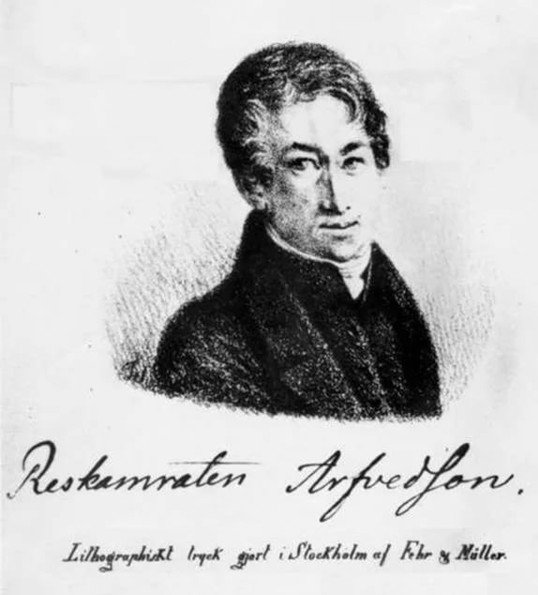
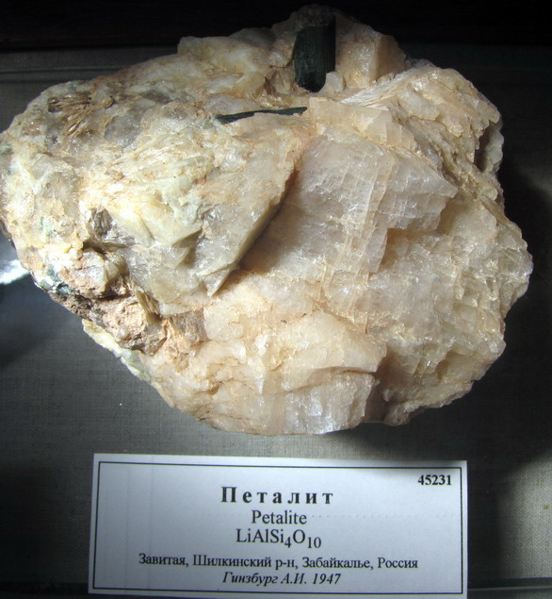
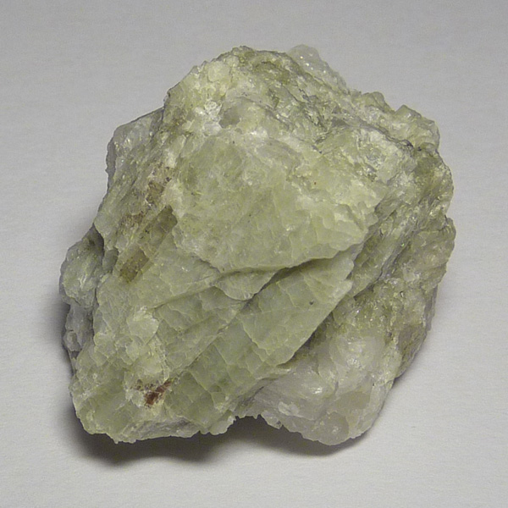
ИСТОРИЯ ОТКРЫТИЯ
ЛИТИЙ

Slide 3
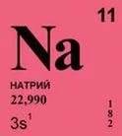
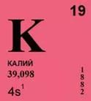
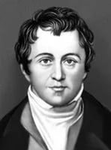
НАТРИЙ И КАЛИЙ

Slide 4
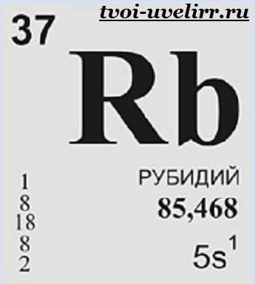
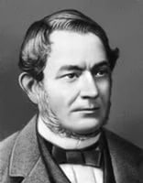
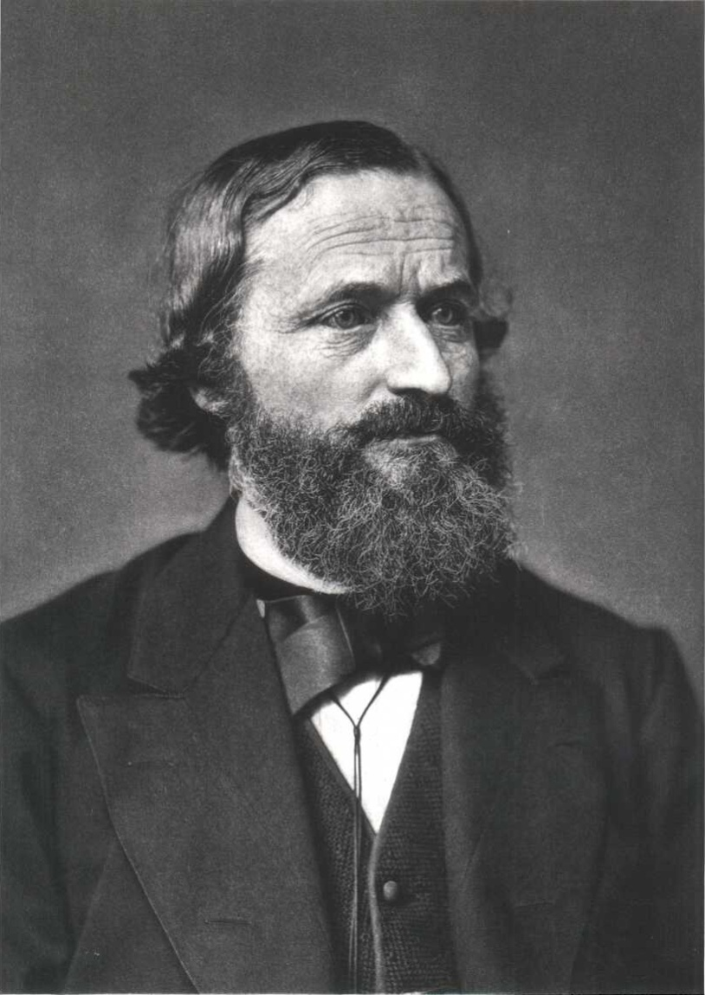
РУБИДИЙ

Slide 5
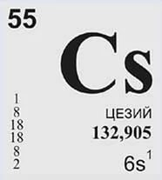
ЦЕЗИЙ

Slide 6
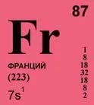
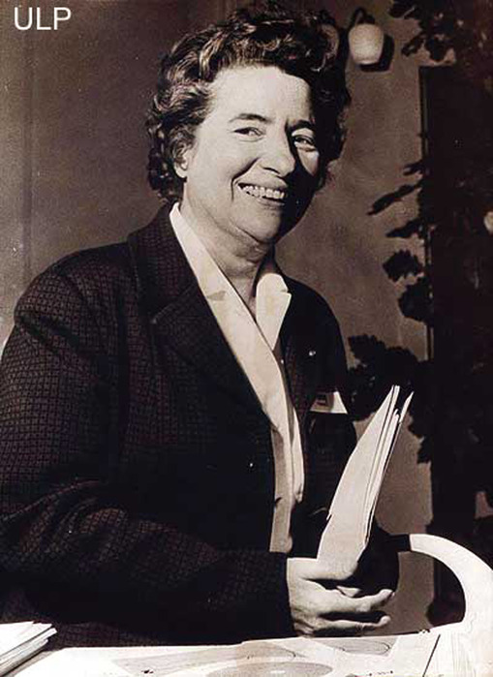
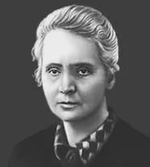
ФРАНЦИЙ

Slide 7
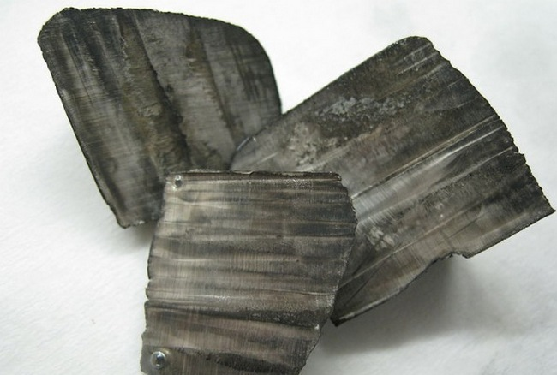
НАХОЖДЕНИЕ В ПРИРОДЕ
ЛИТИЙ

Slide 8
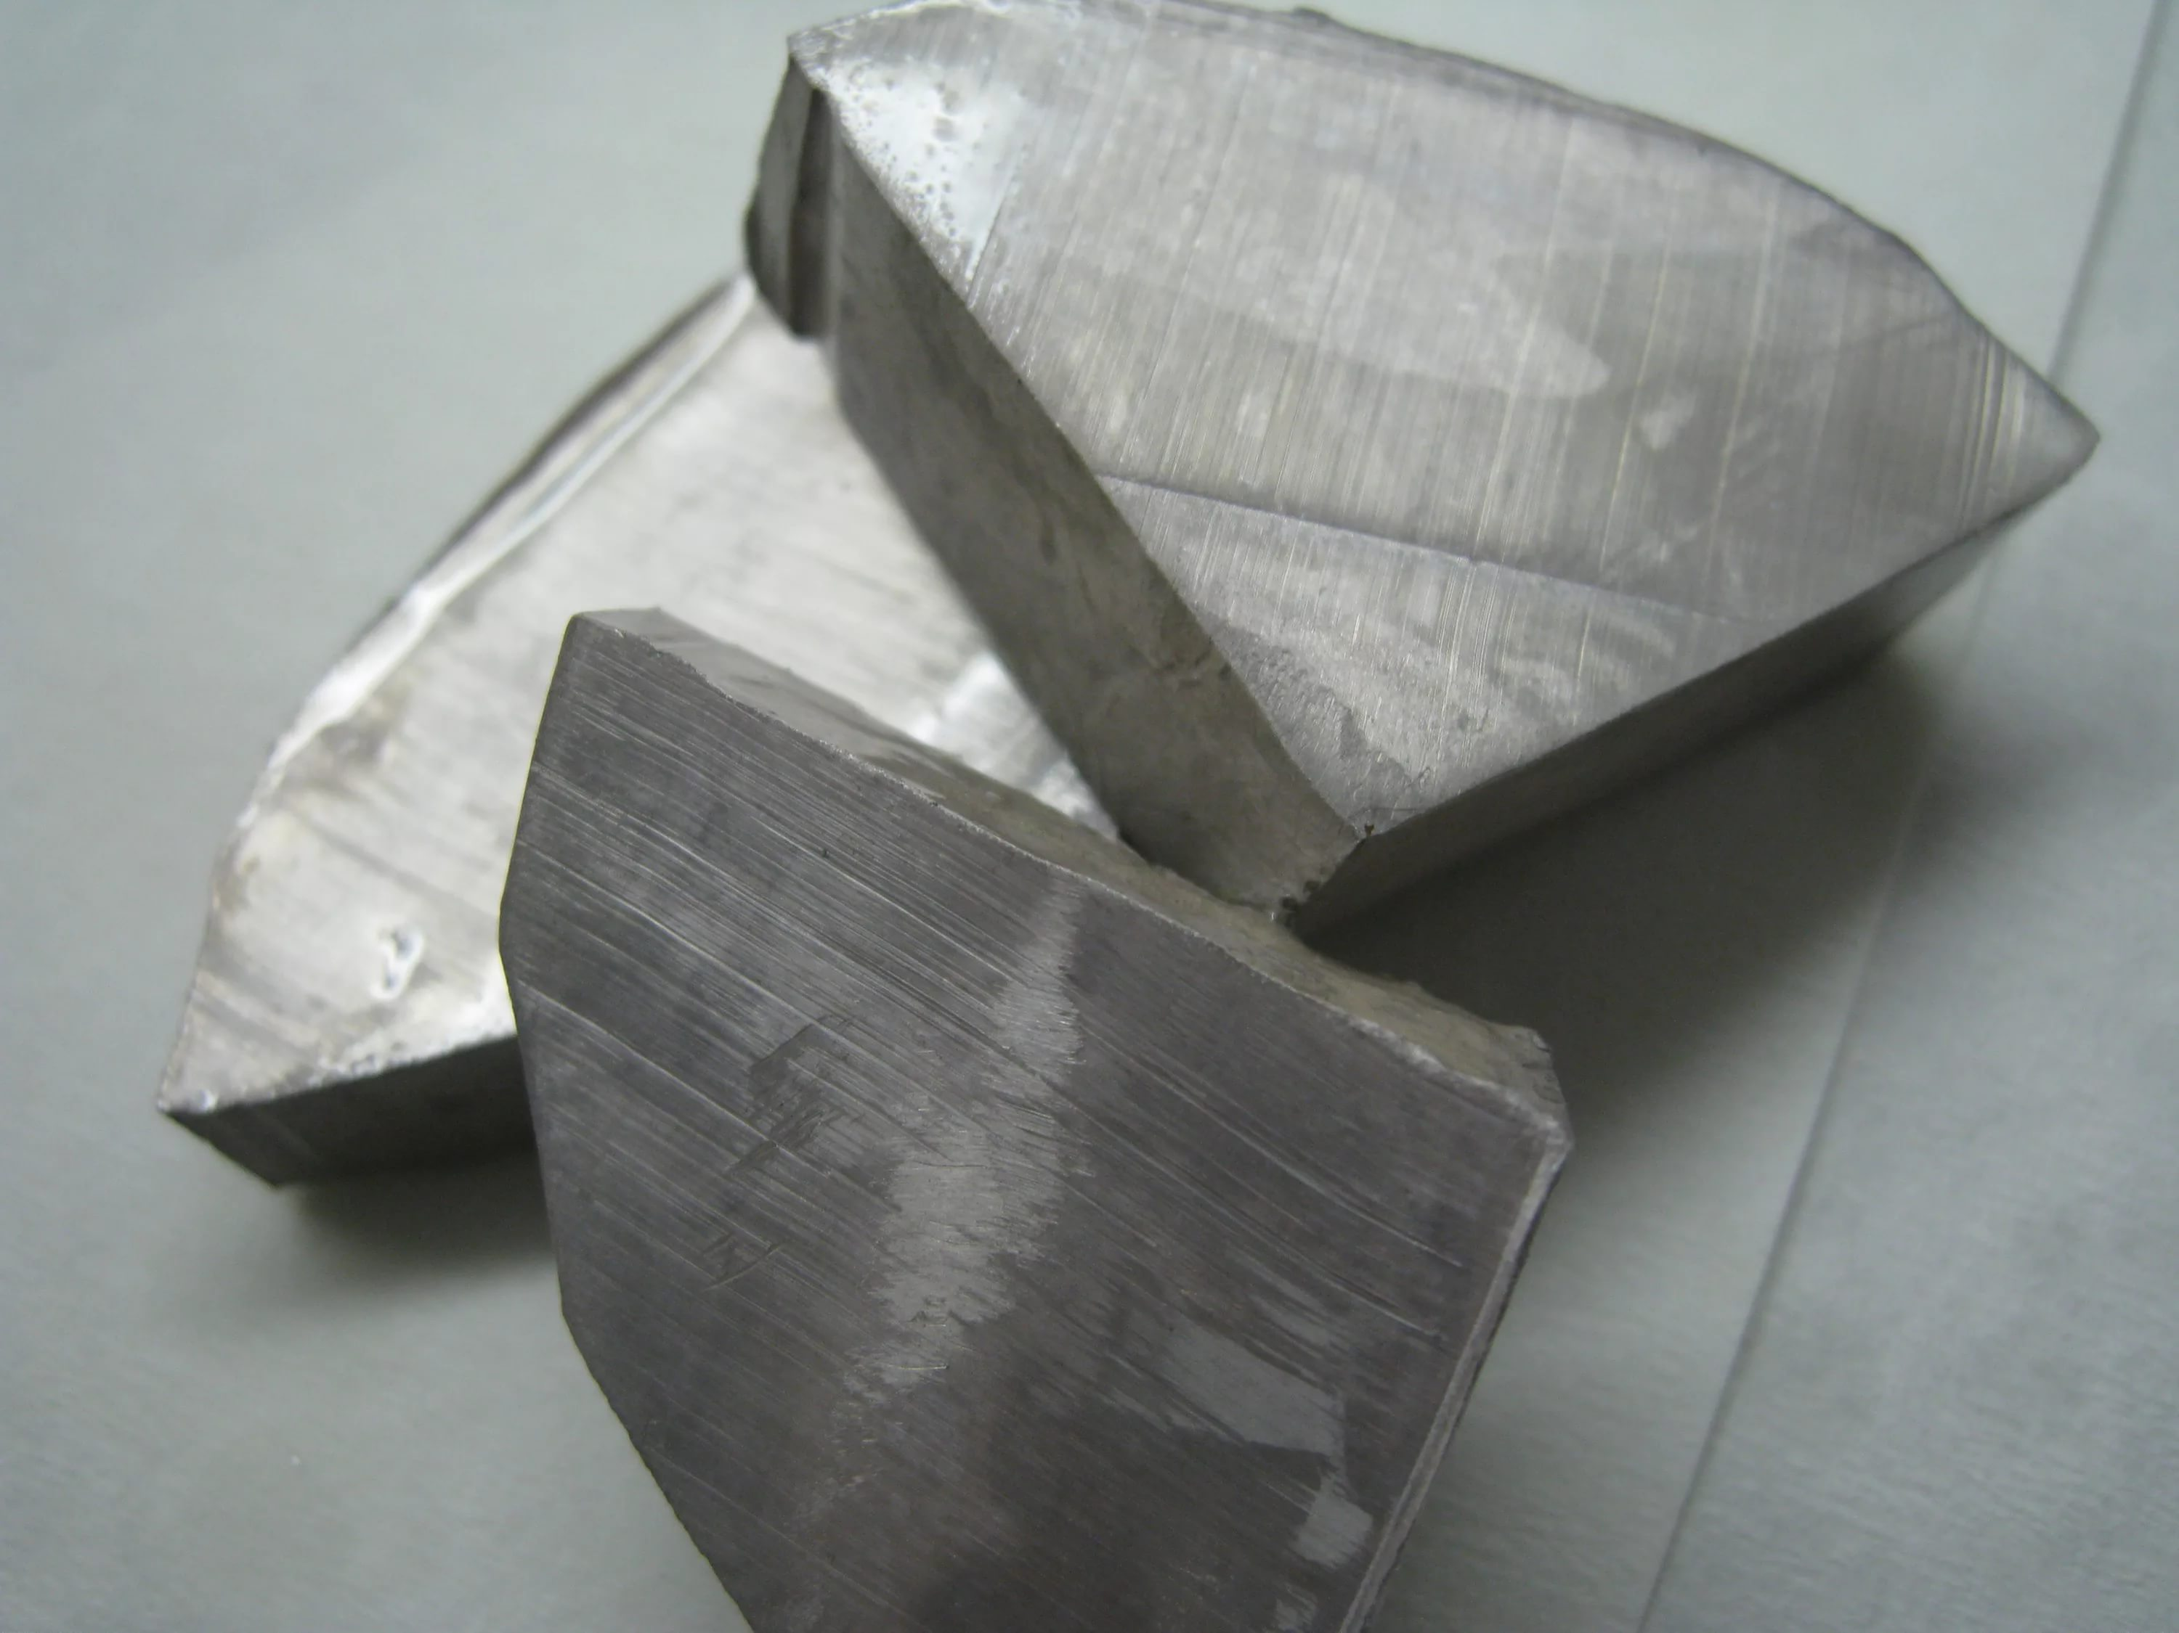
НАТРИЙ

Slide 9
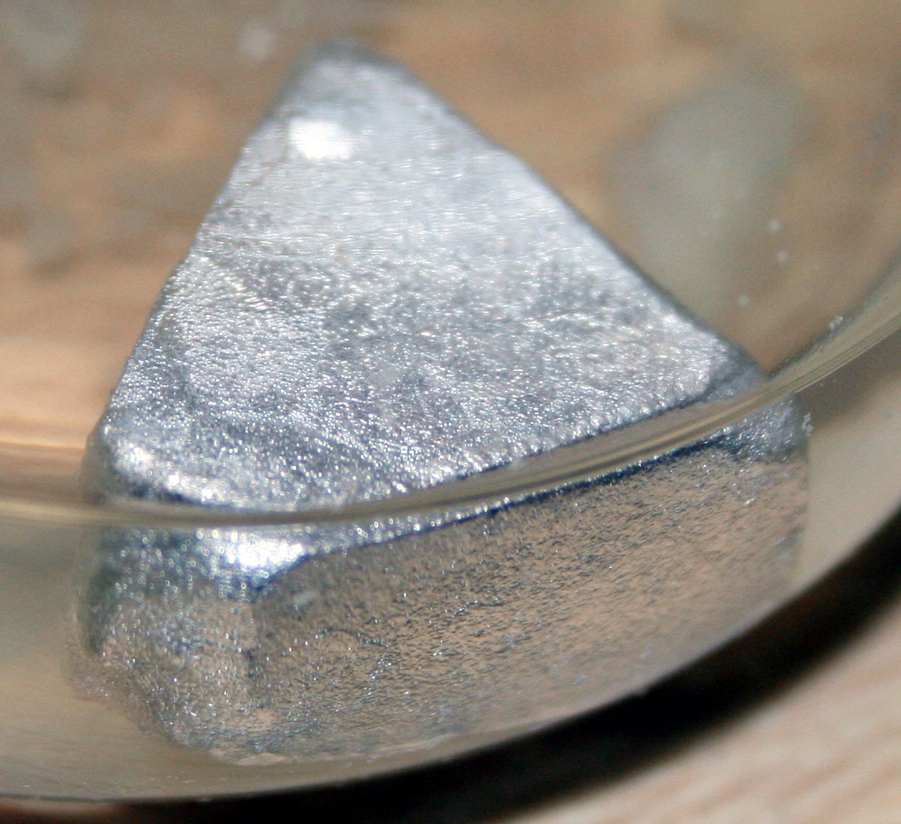
КАЛИЙ

Slide 10
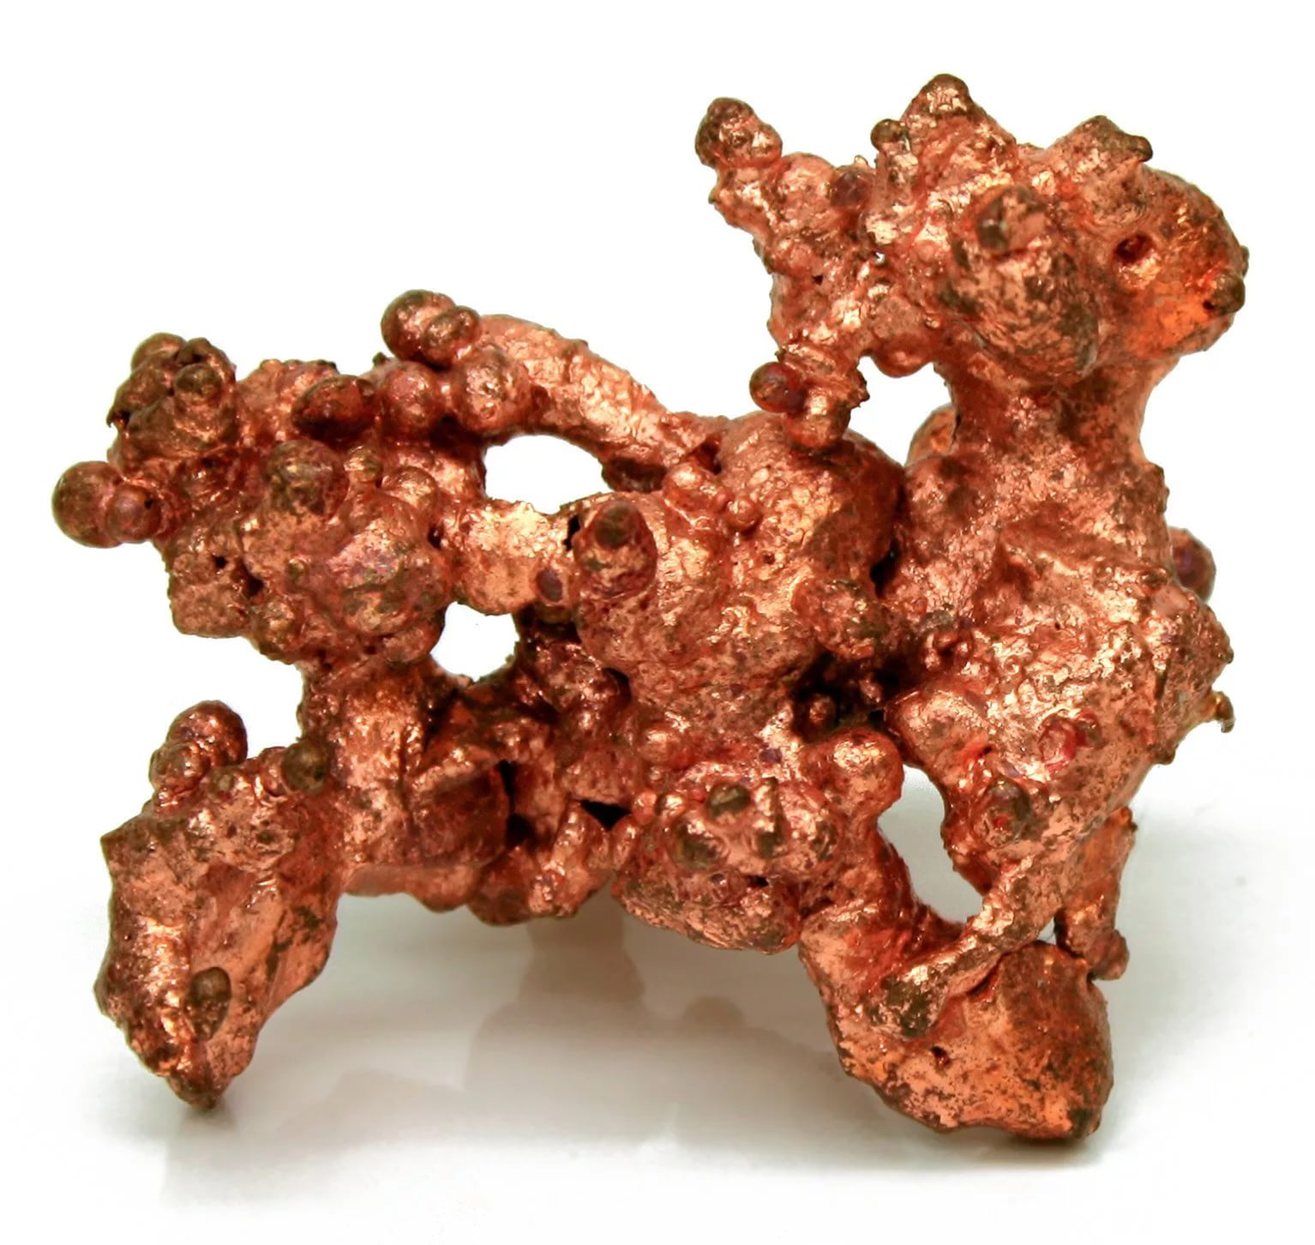
МЕДЬ

Slide 11
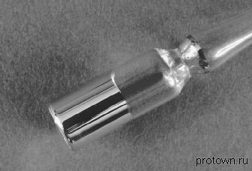
РУБИДИЙ

Slide 12
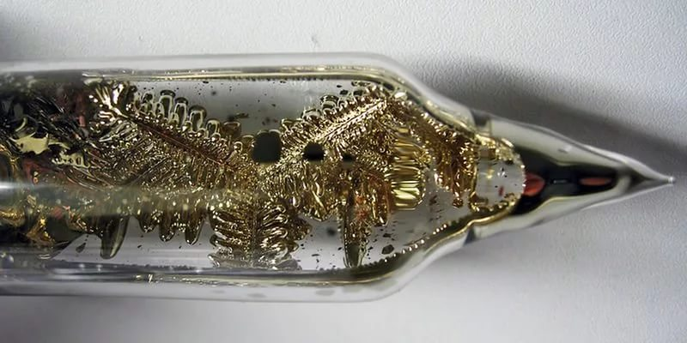
ЦЕЗИЙ

Slide 13
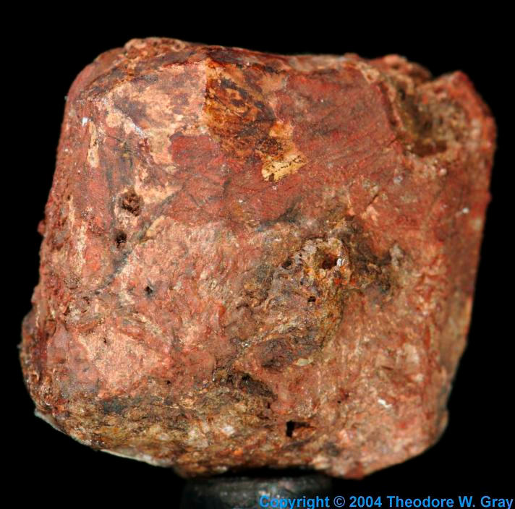
ФРАНЦИЙ

Slide 14
ПОЛУЧЕНИЕ
ЛИТИЙ
2LiCl ± 2е⁻ → 2Li + Cl₂

Slide 15
НАТРИЙ
Na2CO3 + 2C -> 2Na + 3 CO
ИЛИ
2NaCl -> 2Na + Cl2

Slide 16
КАЛИЙ
KOH+Na→NaOH+K;
ИЛИ
KCI+Na→NaCI+K.

Slide 17
РУБИДИЙ
RbAl(SO4)2·12H2O,
KAl(SO4)2·12H2O,
CsAl(SO4)2·12H2O.

Slide 18
ЗОЛОТО
4Au + 8NaCN + 2H₂O + O₂ = 4Na[Au(CN)₂] + 4NaOH
=>
2[Au(CN)₂]⁻ + Zn = [Zn(CN)₄]²⁻ + 2Au

Slide 19
ФРАНЦИЙ
¹⁹⁷Au + ¹⁸O = ²¹⁰Fr +5n

Slide 20
ОСОБЕННОТИ СТРОЕНИЯ
Литий Li =>
Натрий Na =>
Калий К =>
Рубидий Rb =>
Цезий Cs =>
Франций Fr. =>
Данные элементы называют щелочными металлами (ЩМ), так как их простые вещества образуют при взаимодействии с водой едкие щелочи.

Slide 21
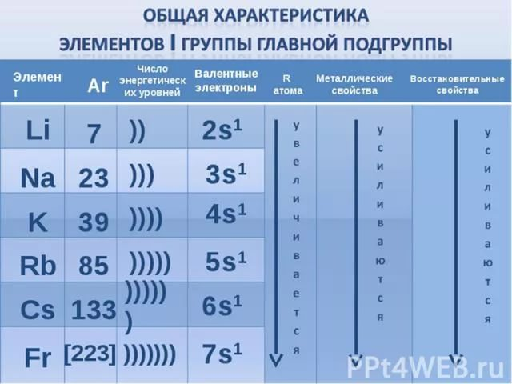
Электронные формулы, а также некоторые свойства щелочных металлов представлены в таблице ниже:

Slide 22
ФИЗИЧЕСКИЕ СВОЙСТВА
В чистом виде щелочные металлы представляют собой легкие, мягкие вещества серебристо-белого цвета на срезе, быстро тускнеющие на воздухе вследствие окисления (цезий имеет золотисто-желтый оттенок).

Slide 23
ХИМИЧЕСКИЕ СВОЙСТВА
Взаимодействие с кислородом идет с образованием пероксидов. Только литий образует оксид.
4Li + O2 = 2Li2O 2Na + O2 = Na2O2
оксид пероксид
K + O2 = KO2 (точнее K2O4) супероксид

Slide 24
Взаимодействие с галогенами. Щелочные металлы сгорают в атмосфере хлора и фтора и легко соединяются с бромом или иодом при обычной температуре.
2Na + Cl2 = 2NaCl 2K + Br2 = 2KBr

Slide 25
Взаимодействие с другими неметаллами. Щелочные металлы непосредственно соединяются с серой, фосфором, а при нагревании - с азотом и углеродом.
2Na + S = Na2S
3K + P = K3P
6Na + N2 = 2Na3N
2Na + 2C = Na2C2
Нитриды, фосфиды, карбиды нестойкие и легко гидролизуются:
Li3N + 3H2O = 3LiOH + NH3⟨
Na2C2 + 2H2O = 2NaOH + C2H2⟨

Slide 26
Взаимодействие с водородом. При нагревании щелочных металлов с водородом образуются гидриды с ионной кристаллической решеткой. Гидриды гидролизуются в воде и спиртах и легко окисляются.
2Na + H2 = 2NaH
2NaH + 2H2O = 2NaOH + 2H2⟨
NaH + C2H5OH = C2H5ONa + H2⟨
2KH + O2 = K2O + H2O

Slide 27
Щелочные металлы разлагают воду, спирты и аммиак (они настолько сильные восстановители, что окисляются водой, спиртами и аммиаком)
2K + 2H2O = 2KOH + H2⟨
2Na + 2C2H5OH = 2C2H5ONa + H2⟨
2NH3 + 2Na = 2NaNH2 + H2⟨

Slide 28
Щелочные металлы растворяются в кислотах-неокислителях вытесняя водород и в кислотах-окислителях, глубоко восстанавливая их.
2Na + H3PO4 = Na2HPO4 + H2⟨
2Na + H2SO4разб = Na2SO4 + H2⟨
10Na + 12HNO3разб = 10NaNO3 + N2⟨ + 6H2O
8Na + 5H2SO4конц = 4Na2SO4 + H2S⟨ + 4H2O

Slide 29
Щелочные металлы вытесняют из расплавов солей или оксидов менее активные металлы:
MgCl2 + 2Na = Mg + 2NaCl
Al2O3 + 6Na = 2Al + 3Na2O

Slide 30
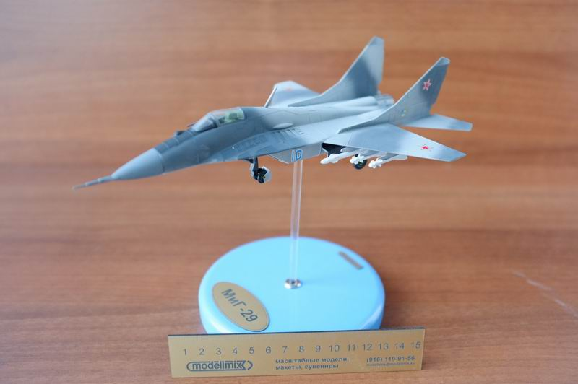
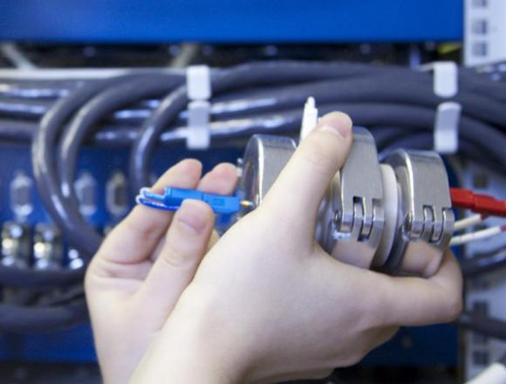
ПРИМЕНЕНИЕ
ЛИТИЙ

Slide 31
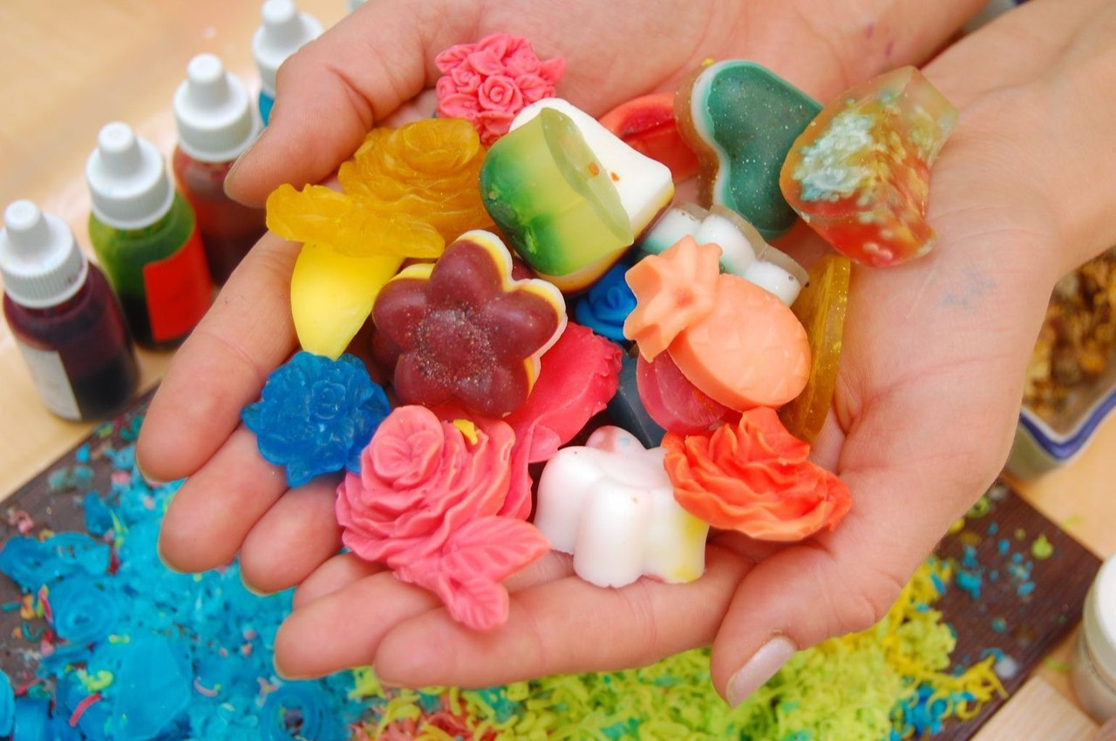
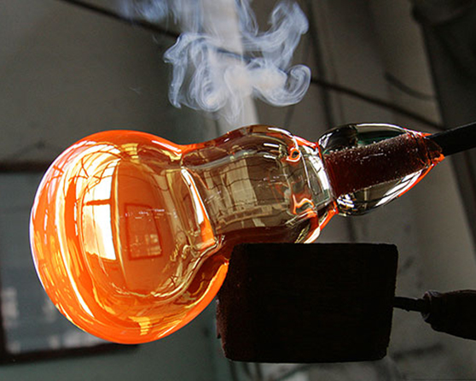
НАТРИЙ

Slide 32
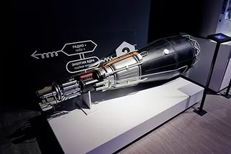
КАЛИЙ

Slide 33
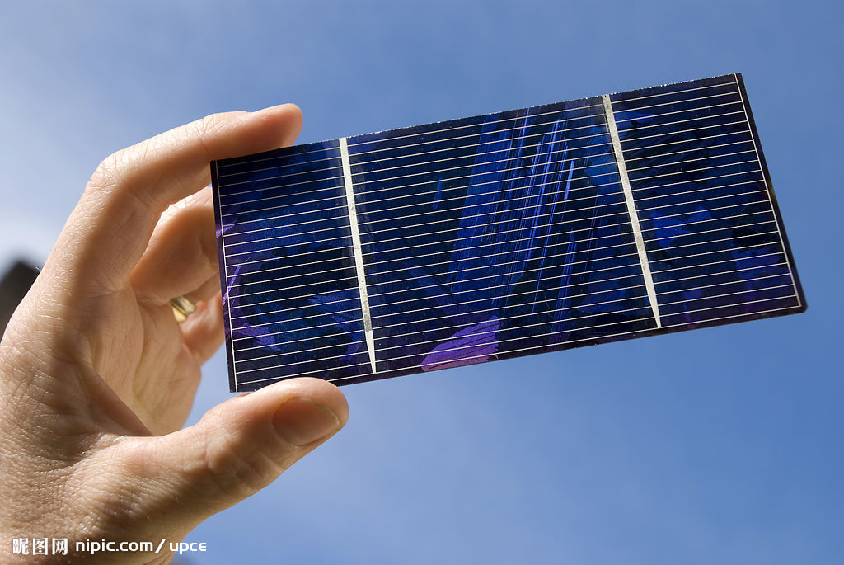
ЦЕЗИЙ

Slide 34
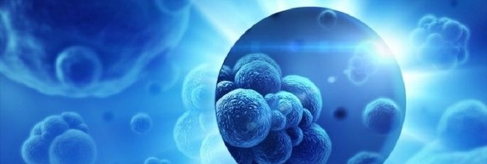
ФРАНЦИЙ

